Slide 1




第8章
异常处理结构与程序调试、测试
第1章
计算机科学与技术系
上海师范大学信息与机电学院
Android操作系统概述
李鲁群 （教授）
success@shnu.edu.cn

Slide 2

简介：
本章介绍Python语言的异常处理结构与程序调试、测试，内容主要涉及Python 异常结构处理、断言与上下文管理。（授课：2学时）
本章的学习目标：
Python异类与自定义异常，异常处理结构。
断言与上下文管理。
使用sys模块回溯异常。
使用IDLE调试代码。使用pdb模块调试程序。

Slide 3

本章内容
授课内容：
异常
断言与上下文管理
单元测试
使用sys模块回溯异常
使用IDLE调试代码
使用pdb模块调试程序
本章小结

Slide 4
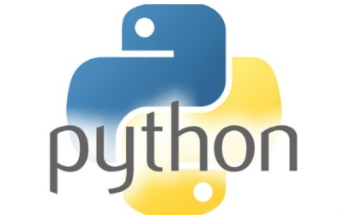
8.1 异常
什么是异常：
异常即是一个事件，该事件会在程序执行过程中发生，影响了程序的正常执行。
一般情况下，在Python无法正常处理程序时就会发生一个异常。
异常是Python对象，表示一个错误。
当Python脚本发生异常时我们需要捕获处理它，否则程序会终止执行。

Slide 5
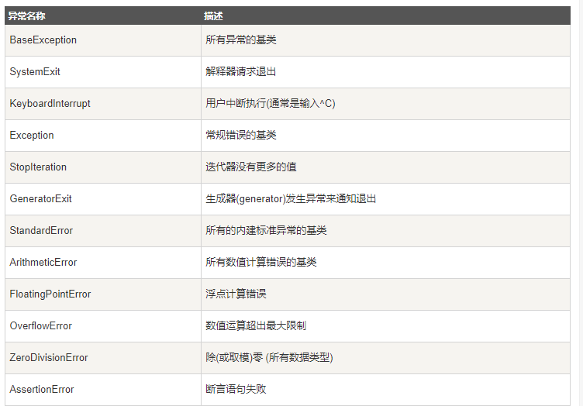
8.1 异常
python常见异常类：
更多细节参考： https://docs.python.org/3/library/exceptions.html

Slide 6
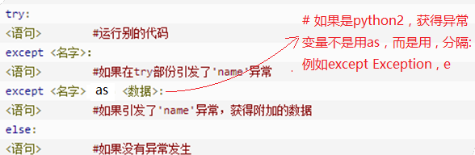
8.1 异常
异常处理方式：
捕捉异常可以使用try/except语句。
try/except语句用来检测try语句块中的错误，从而让except语句捕获异常信息并处理。
如果你不想在异常发生时结束你的程序，只需在try里捕获它。
语法：

Slide 7
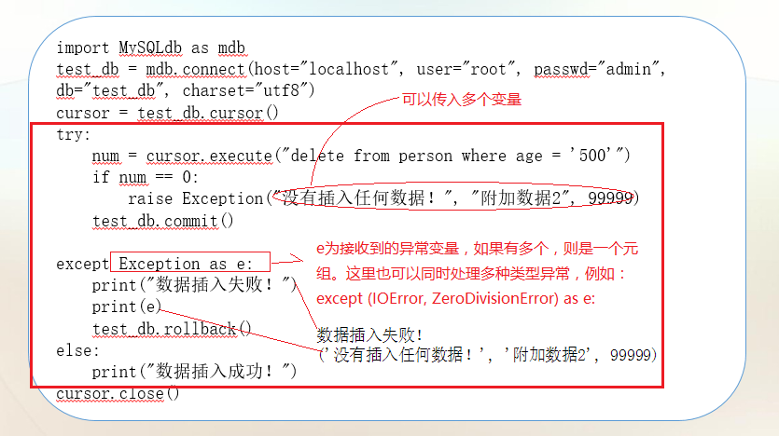
8.1 异常
异常处理示例：
使用raise关键字可以手动触发异常。

Slide 8
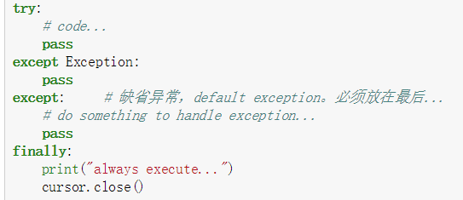
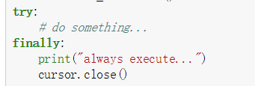
8.1 异常
try-finally语句：
如果在操作数据库的时候，发生了异常，可能导致cursor.close()这句代码没有正常执行，导致造成数据库资源未释放造成内存泄露。
如果使用try-finally语句，这类问题很容易解决。
在finally块中的语句，无论是否发生异常，都会执行。
使用形式示例：
如果没有需要处理的异常，可以省去exception、else。
可以添加缺省异常处理：except:。缺省异常。缺省异常必须放在所有异常处理后面。

Slide 9
8.1 异常
用户自定义异常：
通过创建一个新的异常类，程序可以命名它们自己的异常。
异常应该是典型的继承自Exception类，通过直接或间接的方式。
自定义异常的使用方式和普通异常处理没有什么区别。
示例：
class MyException(IOError):
def __init__(self, arg):
super().__init__(arg)
print("do something in user-define exception ...")try:
raise MyException("io exception ...")
except MyException as me:
print(me)
执行结果：
do something in user-define exception ...
io exception ...

Slide 10
8.2断言与上下文管理
Python上下文管理器：
上下文管理器指的是可以在with语句中使用并且用__enter__和__exit__方法实现的对象。
基本用法：
文件管理器执行的时候，首先会去调用obj对象中的__enter__方法。
然后执行do_something()方法。
最后会自动调用__exit__方法。
与其功能等价的代码实现是：
with <obj> as var:
var.do_something()
var = obj.__enter__()
try:
var.do_something()
finally:
obj.__exit__()

Slide 11
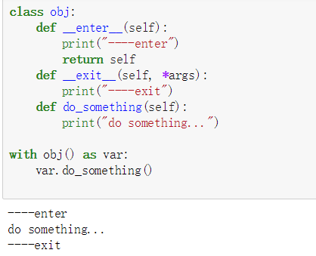
8.2断言与上下文管理
自定义上下文管理器：
在自定义对象中实现__enter__(self)方法以及__exit__(self, *args)形式方法，便可实现自定义上下文管理器。这两个方法都会在使用上下文管理器的时候自动触发。
__enter__(self):最先执行。方法有一个返回值，这个返回值就是上篇定义中的var。
__exit__(self, *args)方法在退出上下文管理器的时候触发，完成最后的工作。
代码示例：

Slide 12

8.2断言与上下文管理
断言assert用法：
在程序完成之前，程序中可能存在不确定的错误。使用断言可以使得程序在不确定出错的地方，一旦出错可以立即抛出异常。
断言使用场合：
防御型的编程
运行时检查程序逻辑
检查约定
程序常量
检查文档
示例：
如果x > 50, 则正常运行程序，不会出现任何错误或提示。
如果x <= 50，会抛出错误，并提示：变量必须大于50。
x = 10
assert x > 50, "变量必须大于50"

Slide 13
8.2断言与上下文管理
断言assert示例：
例如数据库相关代码中，在执行到代码的某一处，已经可以确定在此时数据库应该是关闭状态，那么可以使用assert断言判断，如果不是预期关闭，则抛错。
例如函数传入的参数，如果类型不是预期则抛错：
def some_function(arg):
assert not DB.closed()
... # code goes here
assert not DB.closed()
return result
def func(data):
assert type(data) == int , "传入类型必须是int"
func(29.0)

Slide 14
8.3单元测试
单元测试：
单元测试是指对软件中的最小可测试单元进行检查和验证。
单元测试能够保证代码的质量。
单元测试可以提高代码可靠性和完整性。
Python中提供unittest单元测试库，可以方便的实现单元测试。

Slide 15
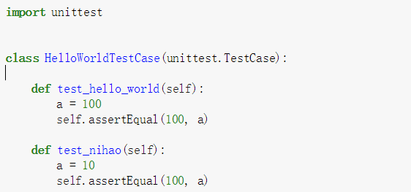
8.3单元测试
单元测试（续）：
要想使用unittest进行单元测试，只需继承unittest.TestCase类。
基本示例：
每一个测试方法，必须以test开头，否则会被忽略。

Slide 16
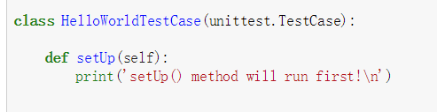
8.3单元测试
单元测试（续）：
单元测试类中，如果实现了申明为setUp(self)的方法，那么在每一个测试方法调用之前，都会先调用这个setUp(self)方法。
示例代码：

Slide 17
8.3单元测试
单元测试（续）：
import unittest
class HelloWorldTestCase(unittest.TestCase):
"""测试类必须继承自TestCase, 要测试的函数也必须以test开头"""
def setUp(self):
"""每执行一个测试函数之前，都会首先调用这个setUp()方法"""
print('setUp() method will run first!\n’)
def test_hello_world(self):
a = 100
self.assertEqual(100, a)
def test_nihao(self):
a = 10
self.assertEqual(100, a)
def test_shijie(self):
a = 10
self.assertEqual(100, a)
def hello_world(self):
"""这个函数不是test开头的，所以将不会被当做测试函数"""
a = 100
self.assertEqual(100, a)
unittest.main() # 调用main()会自动进行测试工作
完整代码示例：

Slide 18
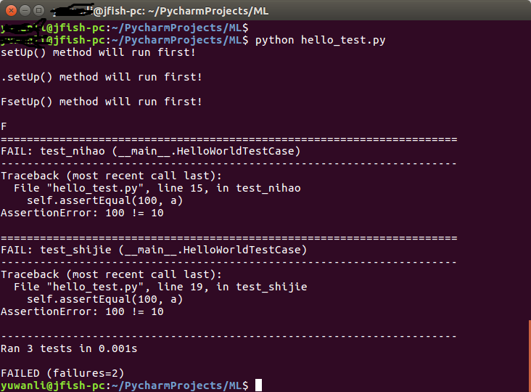
8.3单元测试
单元测试（续）：
代码运行及结果：
从结果可以看出，正确的打 '.' , 错误的显示 'F'。 并且会把所有的测试失败用例指示出来（.FF）。
继承了unittest.TestCase类的测试用例类，里面要进行测试的函数，其名称必须要以 test 开头。调用unittest.main()之后，会自动执行test开头的所有函数。

Slide 19
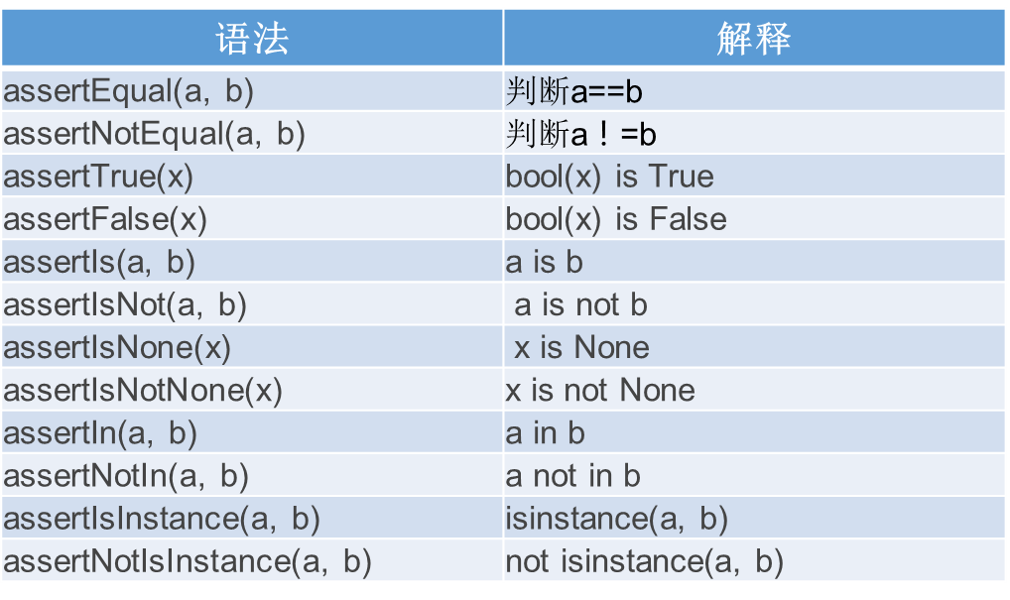
8.3单元测试
单元测试（续）：
Unittest库中提供了很多断言方法，前面的示例中self.assertEqual()就是例子。
Unittest中常用的断言：

Slide 20
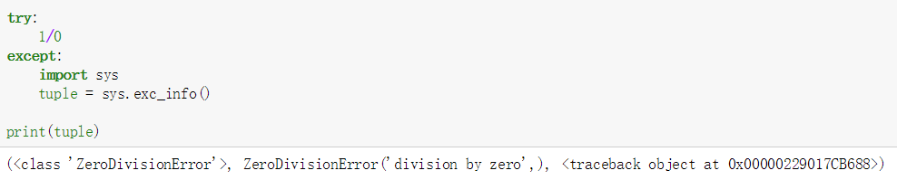
8.4使用sys模块回溯异常
采用sys模块回溯最后的异常：
可以使用sys模块中的exc_info()函数获取更详细的异常信息。
函数返回一个元组：(异常类，异常类的实例，跟踪记录对象)
应用实例：

Slide 21
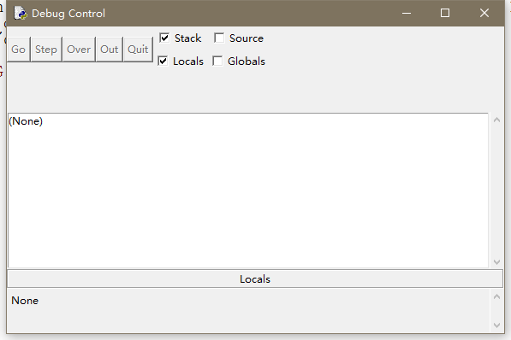
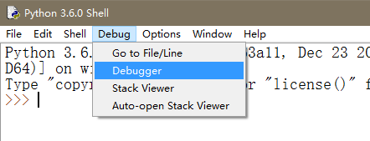
8.5使用IDLE调试代码
使用python IDLE调试：
首先打开IDLE，进入调试模式：

Slide 22
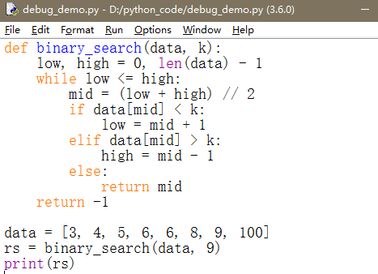
8.5使用IDLE调试代码
使用python IDLE调试（续）：
载入或者创建一个python文件：File -> New File / Open。打开文件。
这里以二分查找算法调试为例：

Slide 23
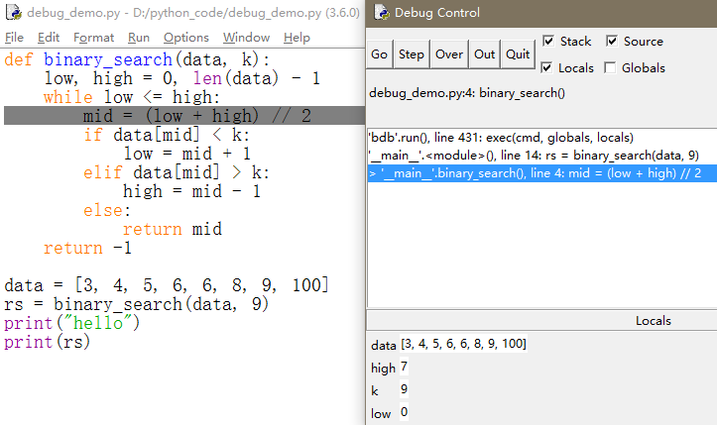
8.5使用IDLE调试代码
使用python IDLE调试（续）：
在文件编辑窗口，按F5运行。会将debug窗口前置。
Go,Step,Over,Out,Quit为调试按钮，比如按下Step进入下一步。
一般会选中debug窗口中的Source选项，表示跟进源码：

Slide 24
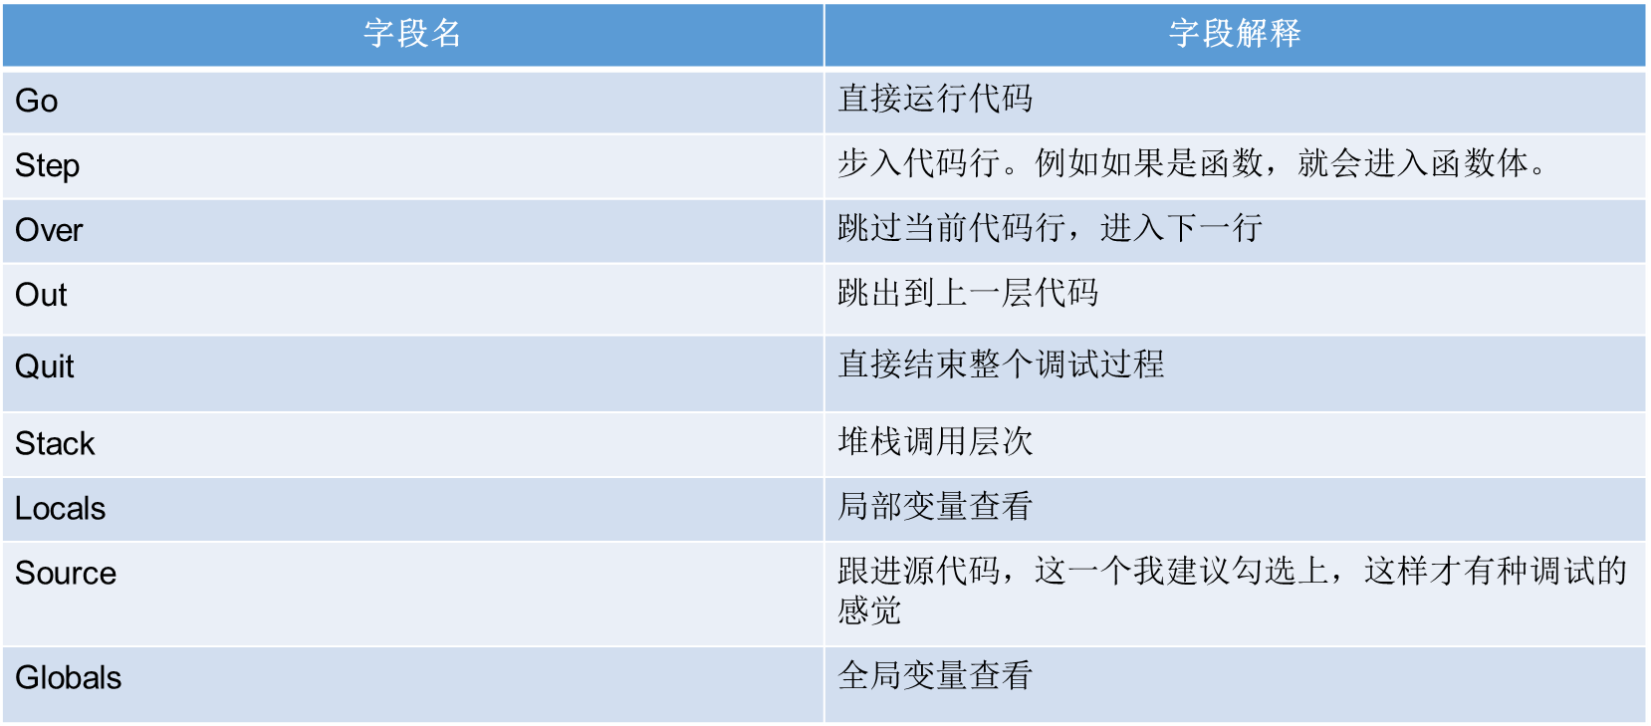
8.5使用IDLE调试代码
使用python IDLE调试（续）：
Debug窗口字段含义列表：

Slide 25
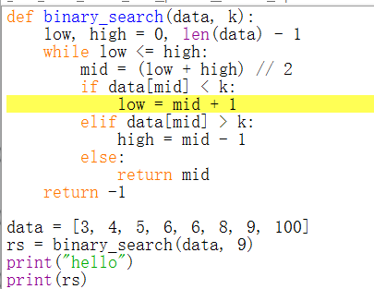
8.5使用IDLE调试代码
使用python IDLE调试（续）：
设置断点。有时候希望代码可以直接跳到指定的某一行开始调试，而不是从头开始。
程序设置断点之后，点击Go运行，会直接执行到第一个断点处停住。
断点设置方法是：在代码标记界面，鼠标定位到需要设置断点的代码行，单击右键选择set Breakpoint。
断点设置后的示例图：
在编辑窗口按下F5之后，弹出debug窗口，点击Go将会直接执行到指定的断点处。
每点击一次Go，程序就会直接执行到下一个断点位置。

Slide 26


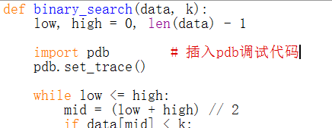
8.6使用PDB模块调试程序
使用PDB库调试python程序：
Pdb库是python的代码调试库。
使用pdb调试方式有多种：
命令行启动目标程序，加上-m参数，这样调用test.py，起始断点位置就是程序执行的第一行。这种方式不需要在代码中设置信息。
在python交互环境中使用：
常见的使用pdb方式是在程序中插入一段调试代码，相当于添加了一个断点。然后启动pdb调试：

Slide 27

8.6使用PDB模块调试程序
使用PDB库调试python程序（续）：
直接运行程序，将自动进入pdb调试模式：
会发现程序直接执行到设置pdb代码的下方，并停住等待输入命令。
常见的命令举例：
b(reak) 8 # 在程序第8行设置断点。如果没有指定行数，则显示所有已有的断点。
cl(ear) 8 # 清除第8行断点。如果没有指定行数，则清除所有断点
s(tep) # 步入下一层内部。例如如果是函数，就会进入函数。
n(ext) # 跳过当前代码行，进入下一行。
j(ump) 8 # 让程序直接跳到指定的第8行。
c(cont(inue)) # 程序继续执行，直到遇到下一个断点。
p mid # 打印mid变量值。
q(uit) # 退出调试。

Slide 28
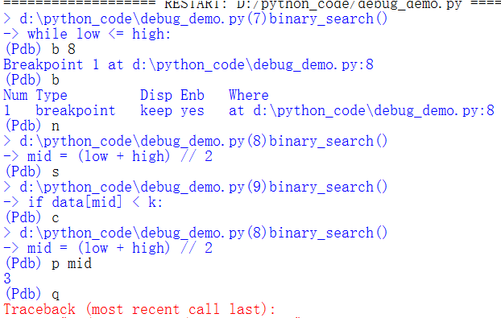
8.6使用PDB模块调试程序
使用PDB库调试python程序（续）：
pdb调试示例：

Slide 29

8.7 本章小结：
本章介绍了这些内容：
异常
断言与上下文管理
单元测试
使用sys模块回溯异常
使用IDLE调试代码
使用pdb模块调试程序

Slide 30



